Slide 1
デザインパターングループ
次のテーマのご提案
2013.5.27上島

Slide 2
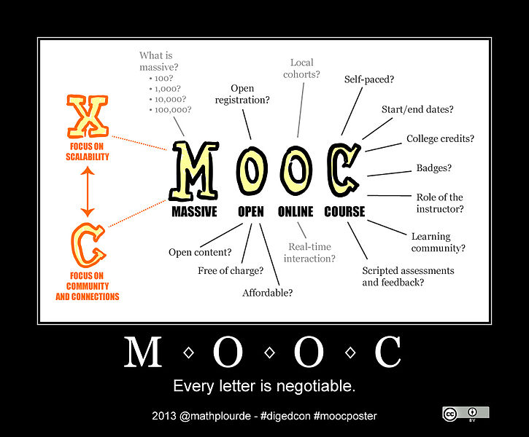



世界はオンライン学習ブーム
環境も劇的に進化を遂げている。
無料で超一流大学の講義を受講可能。
MOOCという用語まで出来た。
（massive open online course ）

Slide 3
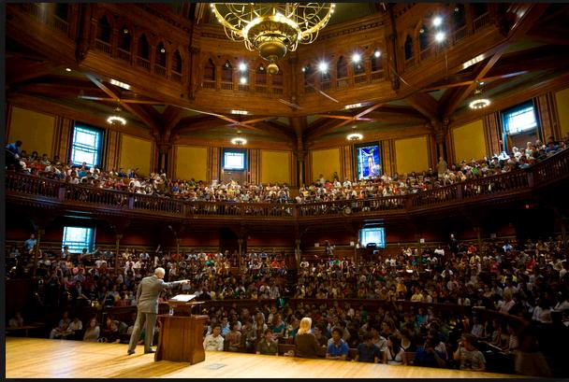
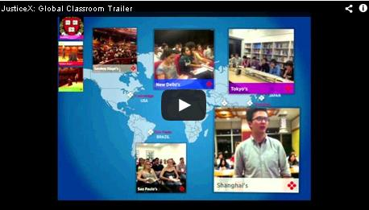
主要なオンライン学習
プラットフォーム
Coursera:スタンフォード、東大含む70大学
https://www.coursera.org/
edX:ハーバード、MIT、京大含む27大学
マイケル・サンデル教授のJusticeなども受講可能
https://www.edx.org/
Udacity：スタンフォード
https://www.udacity.com/
KHAN Academy ：小学校から大学教育まで
元祖MOOC？
https://www.khanacademy.org/

Slide 4
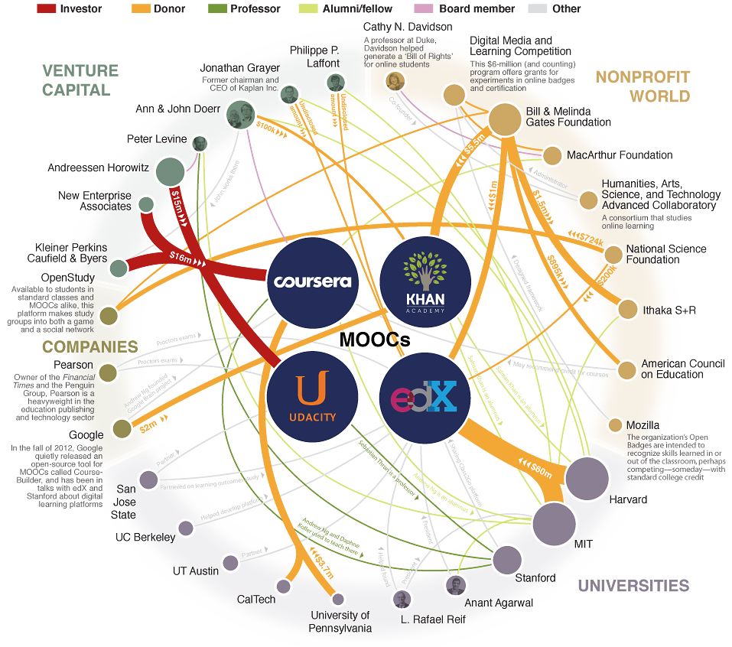
Major Players in the MOOC Universe
（参考URL）http://chronicle.com/article/Major-Players-in-the-MOOC/138817/

Slide 5
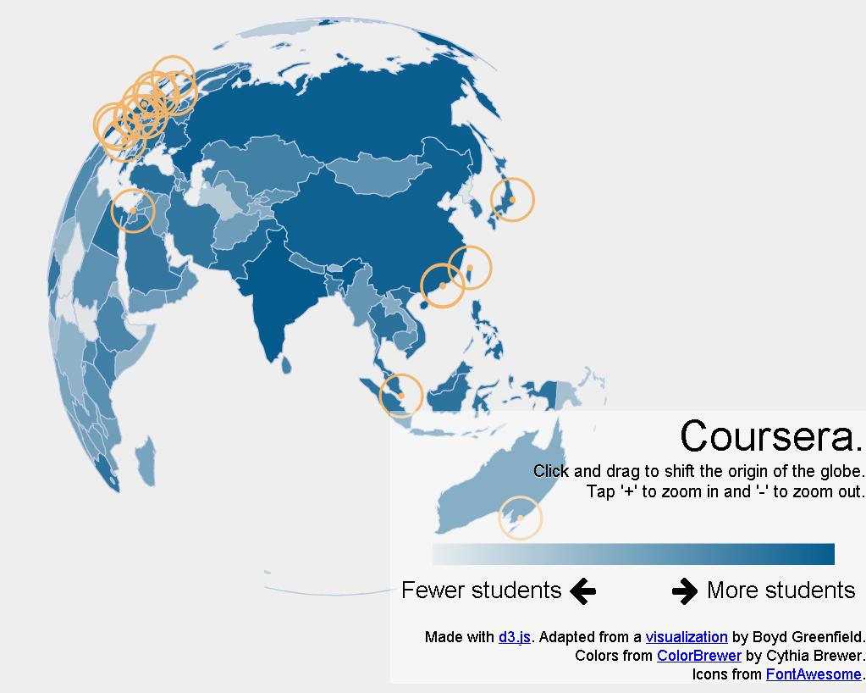
Coursera
スタンフォード大学コンピュータサイエンス教授ングとダフニー教授、学習のエキスパートが
構築した効率的に学べる学習プラットフォーム
https://www.coursera.org/
現在７０大学
コース登録者３６０万人
英語以外のコースもあり
達成認証取得は有料
http://viz.coursera.org/2013-02-20-globe/

Slide 6
提案！
そこで見つけたデザインパターンに関連する素晴らしいコースを皆でやりませんか？
Pattern-Oriented Software Architectures for Concurrent and Networked Software by Douglas C. Schmidt
ところがコースは2013/5/4で終了…
次回開講は2014/5/10日…
終了講義は登録者以外通常見ることができません。

Slide 7
でも大丈夫！
デザインパターングループ用のアカウントを
確保しました。（若干反則ですが…）
Courseraアカウント用
Email:
designpattern.community@gmail.com
Password:
muratecdesign

Slide 8
なぜよいか
（１）コースがピッタリ！
ネットワーク、UML、Java等メンバの得意分野をパターンと絡めている所。
（２）時間を取らない！
１講義5分～30分。問題を含めても１時間で終了可能。他のワークと併用可能。
（３）事前学習が不要！
先生が全て用意ずみ。宿題に時間をかけたくないメンバが多いのでイイ！
（４）環境がスーパーリッチ！
発声テキスト化済、板書不要。ビデオ予習・復習も自由自在。

Slide 9
でも英語では…?
大丈夫なはず！
今村さん：英会話３年以上今も現役。アメリカ人のモニカ先生と個人的付き合いあり。
小川さん：英会話３年、Siemensと英語で仕事歴あり、奥さんは帰国子女で外人並み。
飯田さん：学会で英語でのプレゼン経験あり。
今度スタ○フォード大の学生さんを相手にするとか。
上島：英会話3年。聞き取りは多少自信あり。
0.75倍速再生、字幕表示、字幕ダウンロードなども可能です。
まずは試しにやってみましょう！→ https://www.coursera.org/

Slide 10
その先の展望
2013/5/4に開講のPattern-Oriented Software Architectures for Concurrent and Networked Softwareの講座でそれぞれの個人accountで、無料の
Statement of Accomplishment（達成証書）
を取得する事を目指す。

